Slide 1

Prótegete del fraude
Detecta, actúa y evita pérdidas
Dra. Gabriela González Hernández

Slide 2
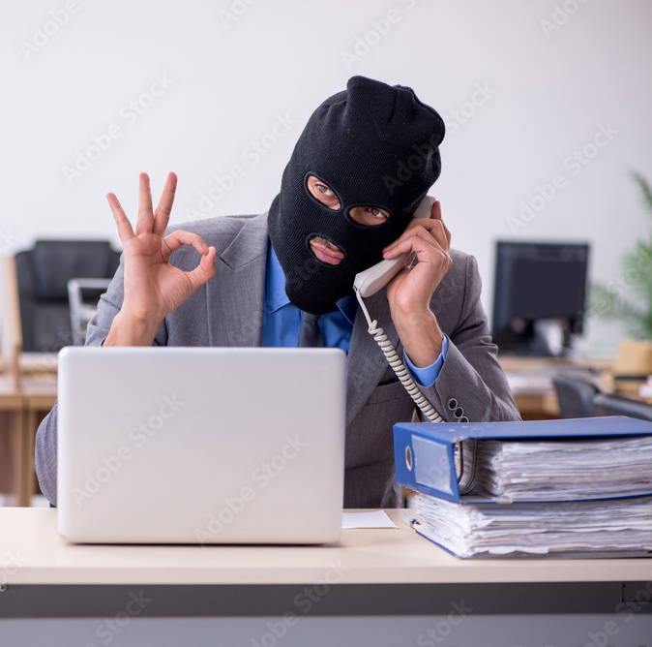
Fraude en México
El 45% de las empresas en México ha sufrido fraudes.
35% externo
32% interno
33% ambos
En términos monetarios (en pesos)
22% Hasta $500,000
40% Desde $1’000,000 hasta $5’000,000
16% Más de $5’000,000
22% No pudo identificar el monto

Slide 3
¿Qué es el fraude?
Fraude
Malversación de activos
Soborno y corrupción
Fraude en adquisiciones
Uso de información privilegiada
Fraudes contables
Es cualquier acto deliberado cometido con la finalidad de despojar a una organización o persona de dinero o un bien, por medio del engaño.

Slide 4
Motivos para prevenir y evitar el fraude
Proteger la salud financiera del negocio
Proteger la reputación
Mejorar la eficiencia operativa
Atraer inversionistas
Proteger información confidencial
Ahorrar tiempo, dinero y estrés

Slide 5
Medidas para prevenir el fraude

Slide 6

Define políticas claras
Establece un Código de Ética simple, obligatorio para todos, asegúrate que todos lo conozcan y lo comprendan.
Comunica que habrá cero tolerancia al fraude y que se tomarán acciones legales.

Slide 7
Conoce tu negocio
Revisa y entiende los estados financieros.
Analiza e investiga diferencias en tendencias.
Conoce la industria, el mercado, regulaciones, etc.

Slide 8
Controles internos
Establecer controles internos
01
Segregar funciones
02
Verificar que todos conozcan sus responsabilidades
03
Comunicar líneas de autoridad
04
Realizar auditorías internas y/o externas
05

Slide 9
Conoce a tus proveedores y clientes
Verifica físicamente o en línea la existencia de clientes y proveedores.
Solicita referencias y revisa antecedentes.
Usa contratos formales.

Slide 10

Revisa y concilia regularmente
Realiza arqueos de caja e inventarios sorpresa
Compara facturas pagadas con productos efectivamente recibidos y con los pedidos realizados
Monitorea movimientos bancarios cada semana

Slide 11

Aprovecha la tecnología
Asegura contraseñas fuertes y cambia claves periódicamente
Usa servicios de banca empresarial con doble autorización
Implementa antivirus y respaldos automáticos para protegerte de ataques cibernéticos
Usa software de facturación y contabilidad con perfiles de usuario y registros de cambios

Slide 12
Capacita a tu equipo
Organiza breves talleres o charlas sobre “cómo detectar señales de fraude” (gastos sin comprobante, proveedores sospechosos, cambios de datos bancarios)
Promueve la honestidad y la denuncia responsable
  Puede ser un buzón físico o un correo anónimo
  Promete y cumple la confidencialidad
  Atiende las denuncias rápidamente

Slide 13
“Prevenir un fraude cuesta menos que recuperarse de uno”

